Slide 1
2. 数字图像处理基础（1）
罗志明
zhiming.luo@xmu.edu.cn

Slide 2
提纲
数字图像与数字图像处理
图像感知与获取
图像类型
灰度变换与空间滤波

Slide 3
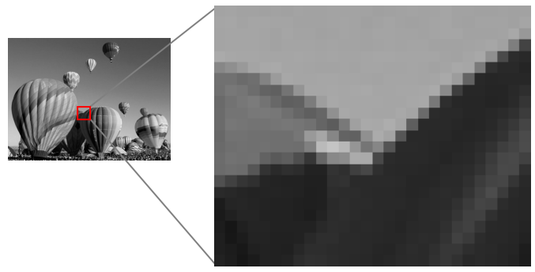
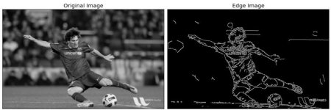
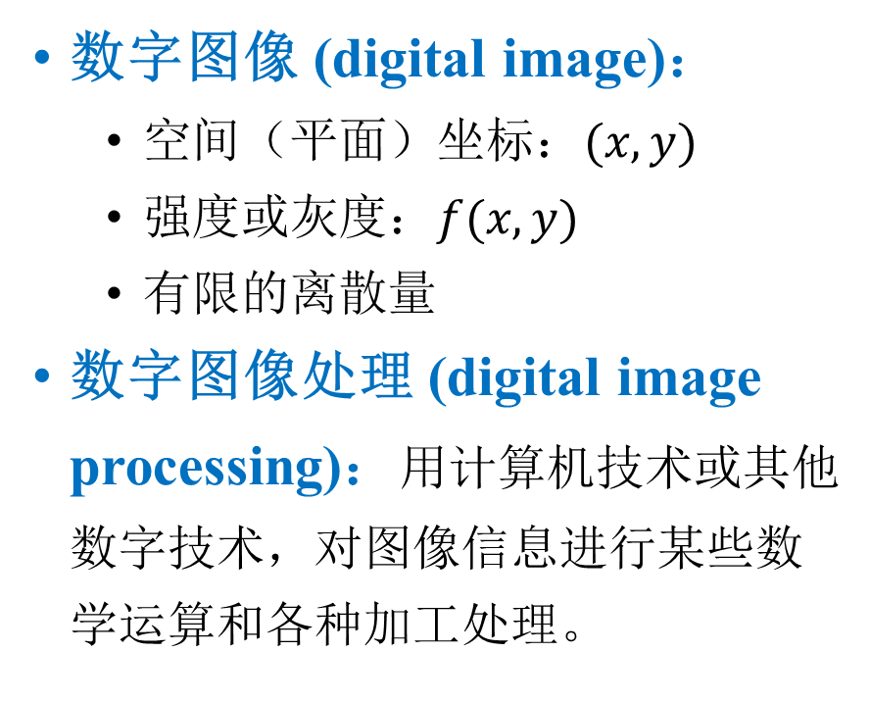
1、数字图像与数字图像处理
数字图像 (digital image)：
空间（平面）坐标：$(x,y)$
强度或灰度：$f(x,y)$
有限的离散量
数字图像处理 (digital image processing)：用计算机技术或其他数字技术，对图像信息进行某些数学运算和各种加工处理。

Slide 4
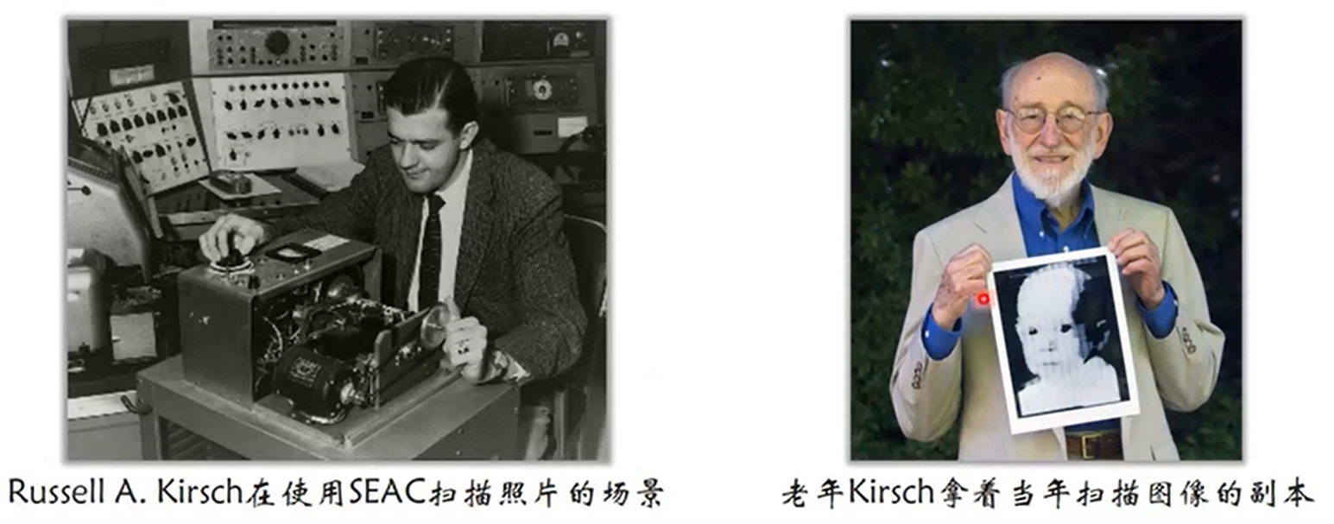
1、数字图像与数字图像处理
最早的电子图像：1957年，美国国家标准局的工程师Kirsch利用标准电子自动计算机（SEAC）扫描了世界上第一张电子图片
他扫描了3个月大的儿子的照片，2*2英寸，176*176像素

Slide 5
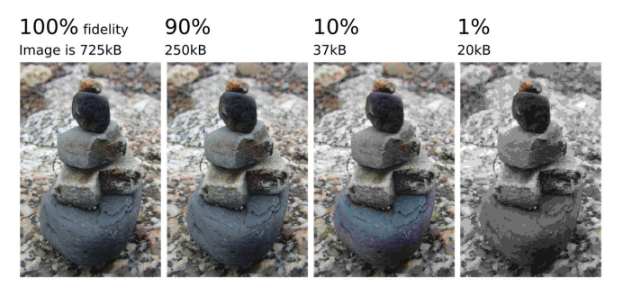
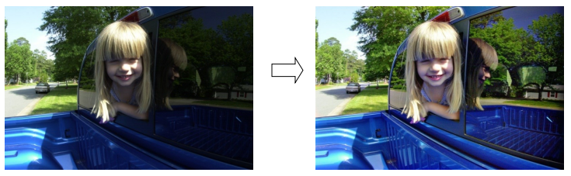
1、数字图像与数字图像处理
基本特征（狭义）：
输入和输出都是图像
图像1
图像分析系统
图像2
图像增强
图像压缩

Slide 6
提纲
数字图像与数字图像处理
图像感知与获取
图像类型
灰度变换与空间滤波

Slide 7
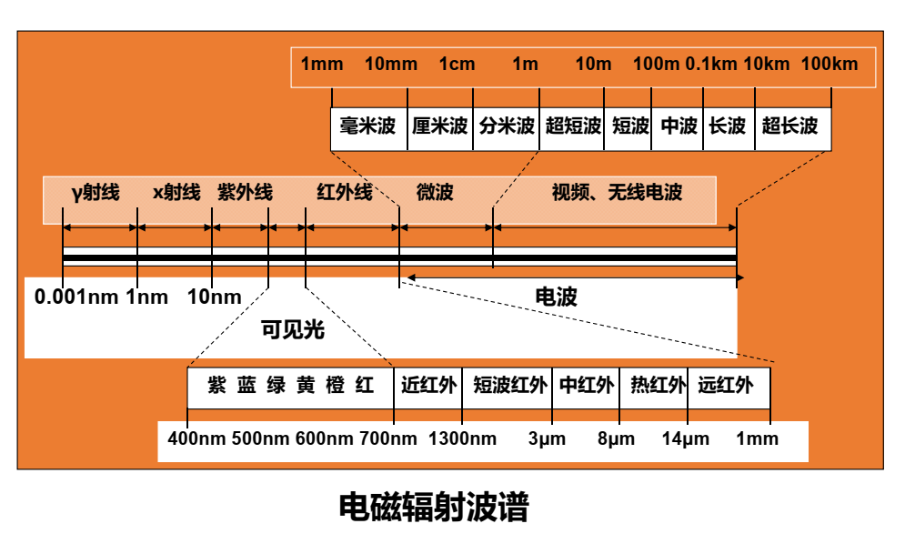
2、图像感知与获取
在视觉图像处理应用中，最主要的图像来源于电磁辐射成像

Slide 8
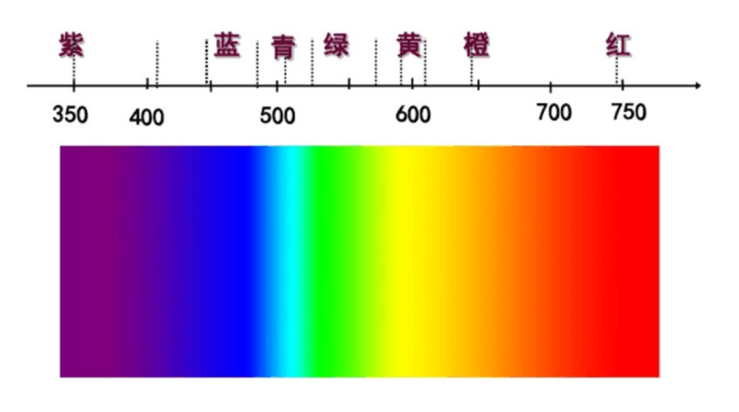
2、图像感知与获取
可见光谱
仅有单一波长成份的光称为单色光，含有两种以上波长成份的光称为复合光,单色光和复合光都是有色彩的光。
没有色彩的光称为消色光。消色光就是观察者看到的黑白电视的光，所以消色指白色、黑色和各种深浅程度不同的灰色。
消色光的属性仅有亮度或强度，通常用灰度级(gray level)描述这种光的强度。

Slide 9
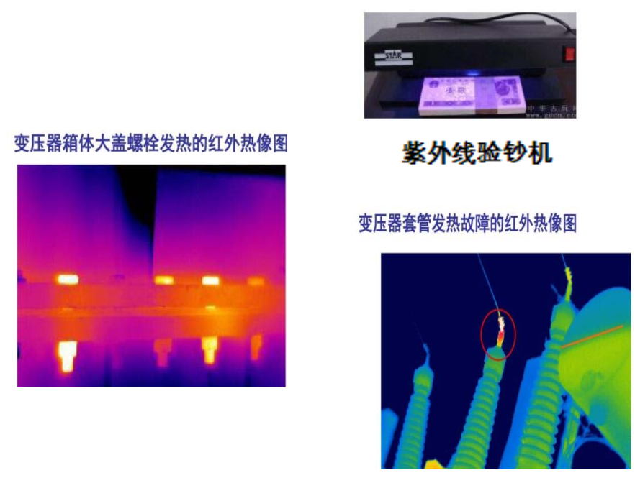
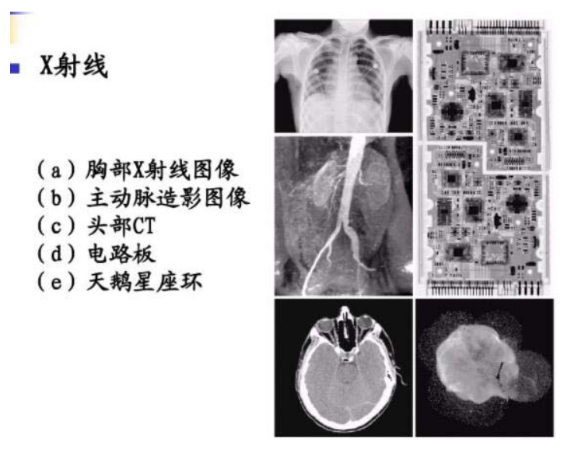
2、图像感知与获取

Slide 10
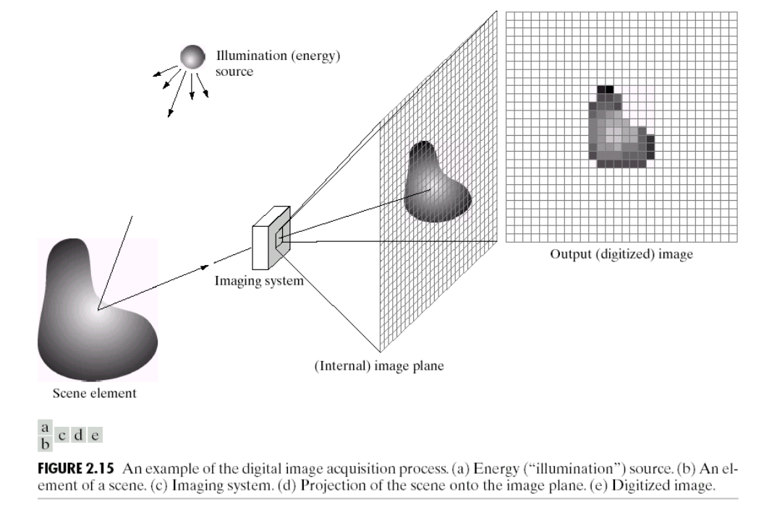
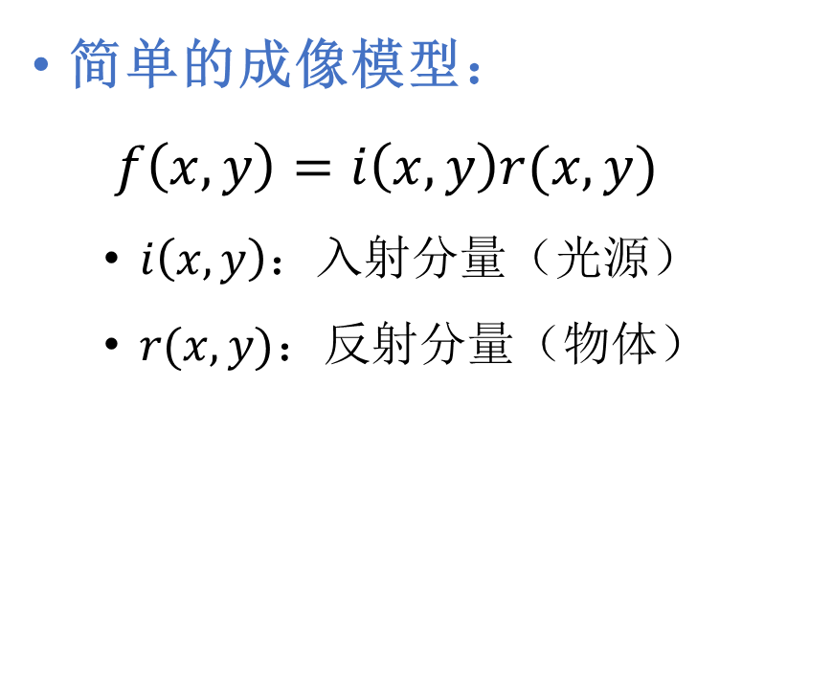
2、图像感知与获取
简单的成像模型：
$f\left(x,y\right)=i\left(x,y\right)r(x,y)$
$i\left(x,y\right)：$入射分量（光源）
$r(x,y)$：反射分量（物体）

Slide 11
2、图像感知与获取
图像数字化
将代表图像的连续信号（模拟、连续）转换为离散信号（数字）的过程
步骤：采样和量化
主要技术
成像：光信号 → 电信号
模数转换 (A/D Converter)
数字化（采集）设备
手机、扫描仪、数码相机

Slide 12
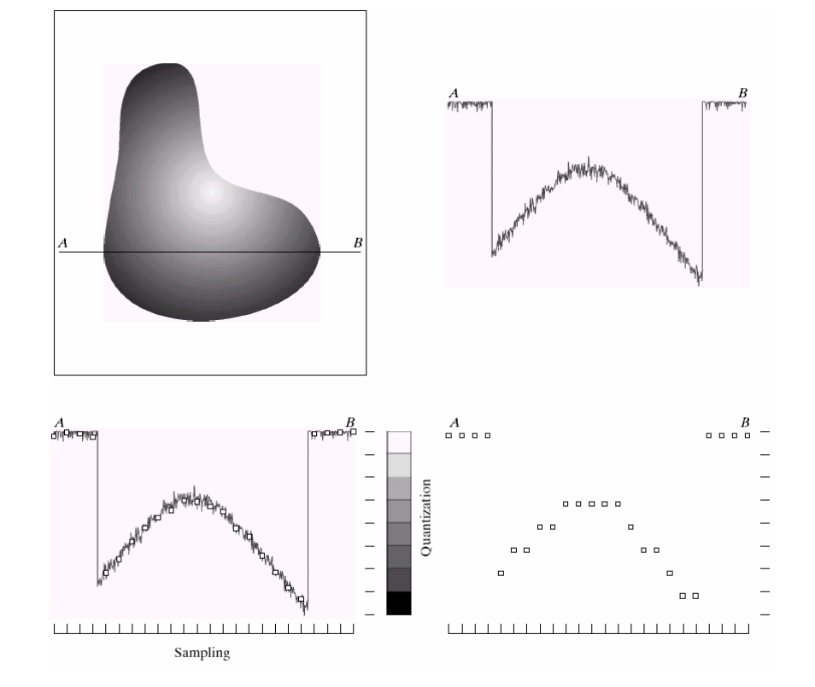
2、图像感知与获取
实例：数字化过程
连续图像
A到B的一条扫描线
采样和量化
数字扫描线

Slide 13
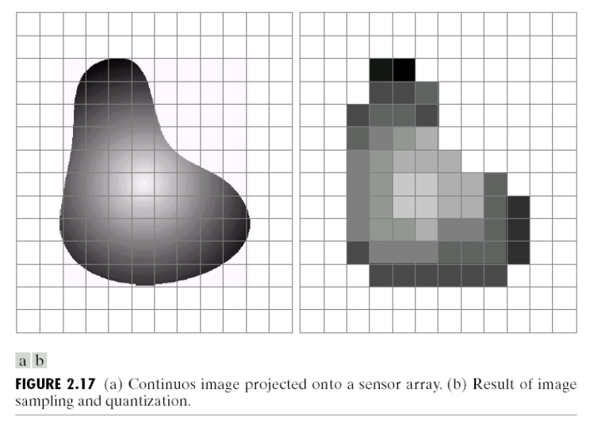
2、图像感知与获取 – 采样与量化
采样：
空间坐标的离散化成为空间采样，简称采样，确定图像的空间分辨率
即用空间上部分点（采样点）的灰度值代表图像
量化：
对采样点灰度值的离散化过程，确定图像灰度分辨率
两种量化：均匀量化、非均匀量化

Slide 14
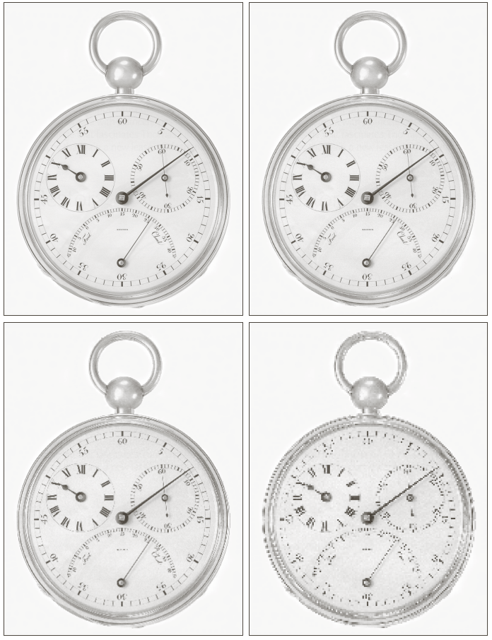
2、图像感知与获取 – 分辨率
空间分辨率：图像中最小可辨别细节的测度
单位距离的点数（像素数）
点数/英寸（dpi）
图像大小本身并不含有空间分辨率信息
空间分辨率的测度必须针对空间单位才有意义

Slide 15
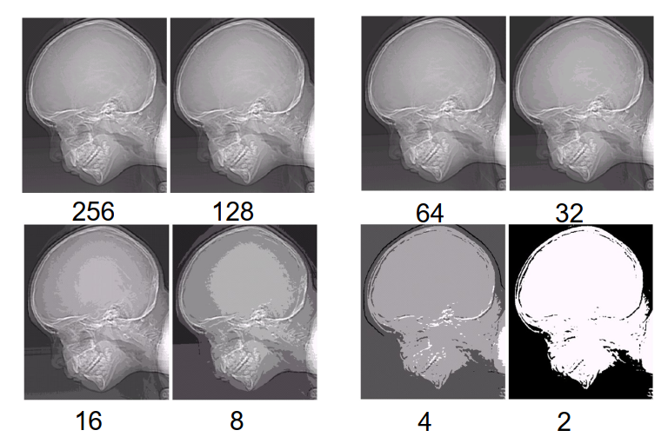
2、图像感知与获取 – 分辨率
灰度分辨率：在灰度级中可分辨的最小变化
灰度级通常是2的整数次幂
灰度分辨率的降低，图像的细节信息在逐渐损失，伪轮廓信息在逐渐

Slide 16
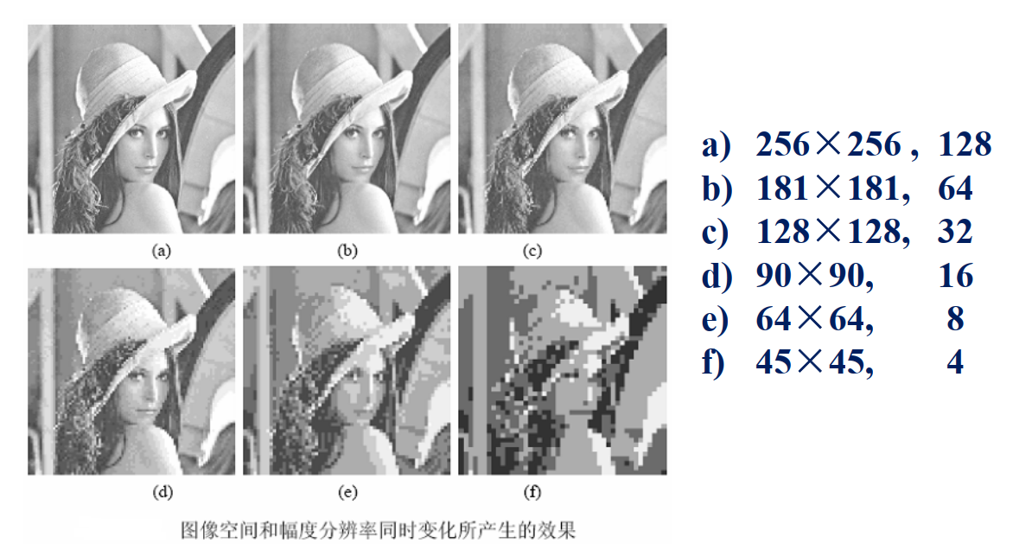
2、图像感知与获取 – 分辨率
空间分辨率&灰度分辨率

Slide 17
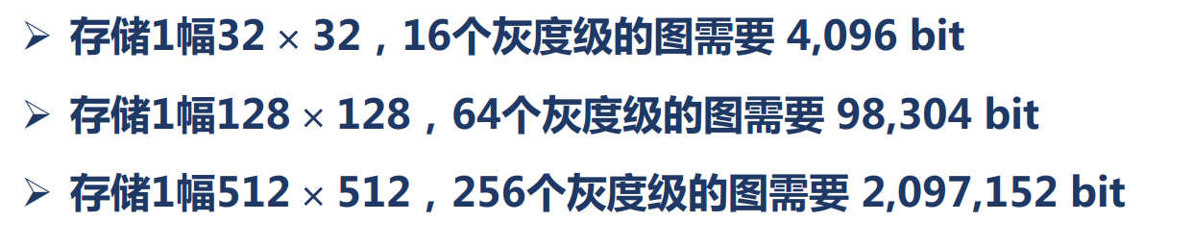
2、图像的采样与量化 – 分辨率
存储大小（无压缩）
图像（水平）尺寸：W
图像（垂直）尺寸：H
灰度级：G (k-bit)
图像所需的位数：W*H*k

Slide 18
2、图像的采样与量化 – 分辨率
量化等级越多，所得图像层次越丰富，灰度分辨率高，图像质量好，但数据量大；
量化等级越少，图像层次欠丰富，灰度分辨率低，会出现假轮廓现象，图像质量变差，但数据量小。

Slide 19
提纲
数字图像与数字图像处理
图像感知与获取
图像类型
灰度变换与空间滤波

Slide 20
3、图像类型
图像分类
按照图像的动态特性：
静止图像和运动图像
按照图像的色彩：
灰度图像和彩色图像
按照图像的维数：
二维图像、三维图像等

Slide 21
3、图像类型
位图通过许多像素点表示一幅图像，每个像素具有颜色属性和位置属性。
位图分成如下四种：二值图像 (binary images)、亮度图像 (intensity images)、索引图像(indexed images)和RGB图像(RGB images)

Slide 22
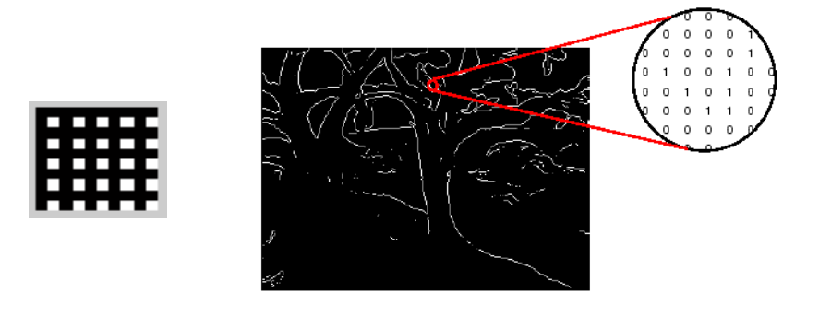
3、图像类型
二值图像：只有黑白两种颜色

Slide 23
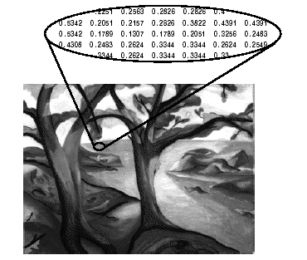
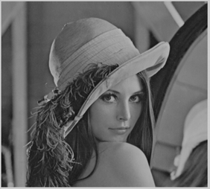
3、图像类型
亮度图像：像素灰度级用8表示，每个像素都是介于黑色和白色之间的256种灰度种的一种

Slide 24
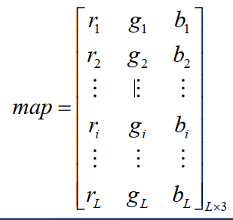
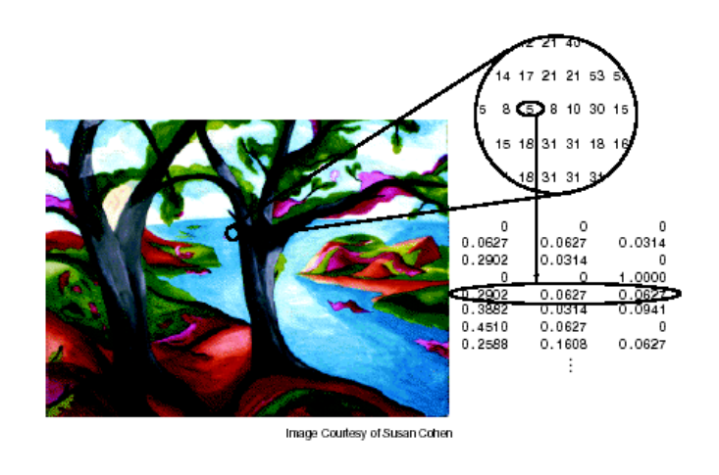
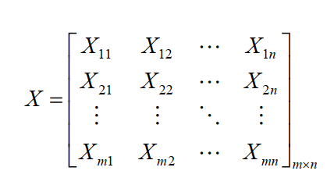
3、图像类型
索引图像：颜色是预先定义的（索引颜色）。索引颜色的图像最多只能显示256种颜色。

Slide 25
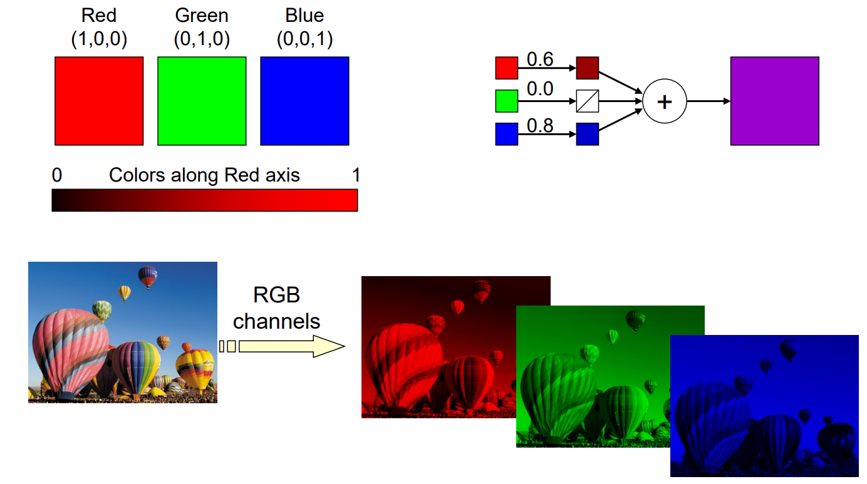
3、图像类型
RGB图像

Slide 26
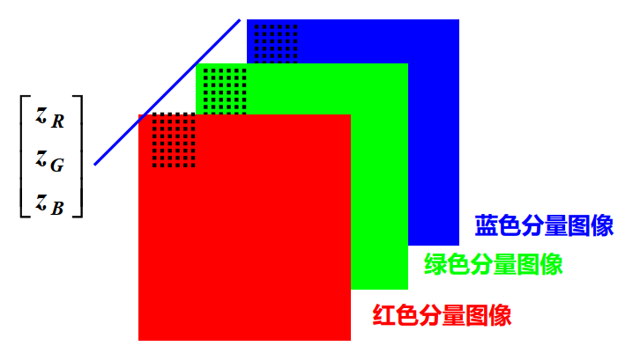
3、图像类型
一幅RGB图像就是彩色像素有一个W*H*3数组,其中每一个彩色像素点都是在特定空间位置的彩色图像对应的红、绿、 蓝三个分量
在真彩色图像中，每一个像素由红、绿和蓝三个字节组成，每个字节为8 ，表示0到255之间的不同的亮度值，这三个字节组合可以产生1670万种不同的颜色。

Slide 27
提纲
数字图像与数字图像处理
图像感知与获取
图像类型
灰度变换与空间滤波

Slide 28
4. 灰度变换与空间滤波
灰度变换基础
灰度变换函数
直方图处理
空间滤波基础
空间滤波器

Slide 29
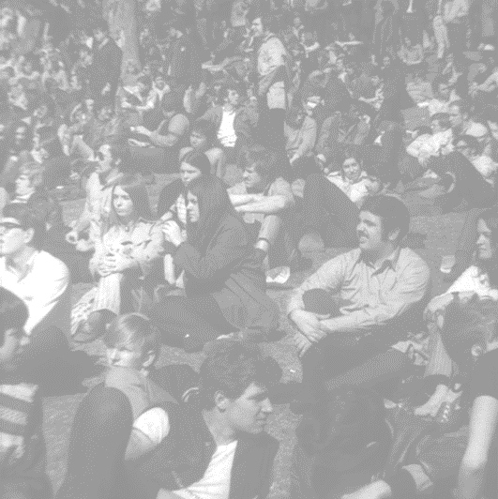
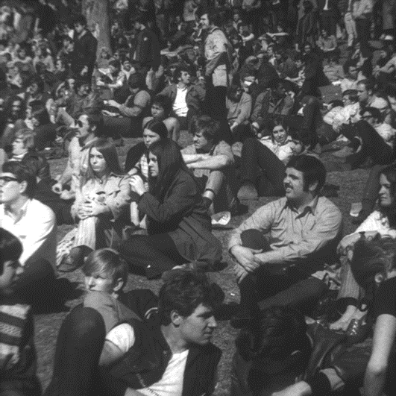
灰度变换基础
曝光不足或过度的图片 – 像素值进行灰度变换

Slide 30
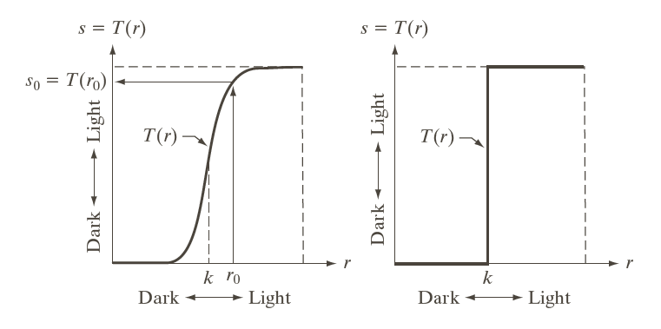
灰度变换基础
$s=T(r)$
$T$变换函数
每个像素单独处理

Slide 31
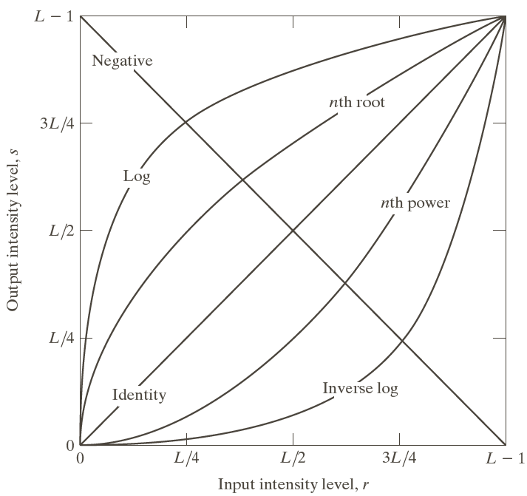
灰度变换函数
一些常用的灰度变换函数
图像反转
对数变换
幂律（Gamma）变换
分段线性变换
直方图处理

Slide 32
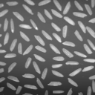
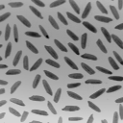
灰度变换函数 --图像反转
图像反转
$$s=L−1−r$$
变换前
变换后

Slide 33
灰度变换函数 -- 对数变换
Log函数
拉伸灰度值低的区域
压缩灰度值高的区域
Inverse Log函数
拉伸灰度值高的区域
压缩灰度值低的区域
$$s=c\log{(1+r)}$$
$$s=c\log^{−1}{(r)}$$

Slide 34
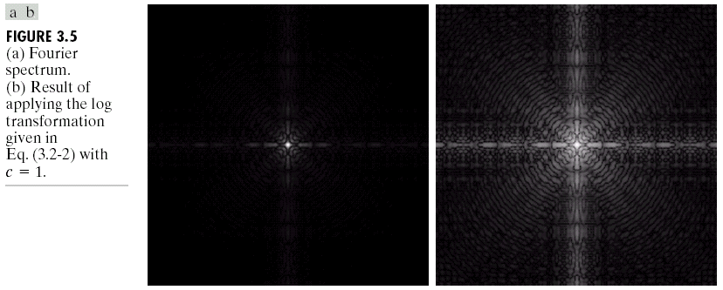
灰度变换函数 -- 对数变换
图a：值域为$0\sim 1.5×{10}^{6}$的傅里叶频谱
图b：对数变换的结果

Slide 35
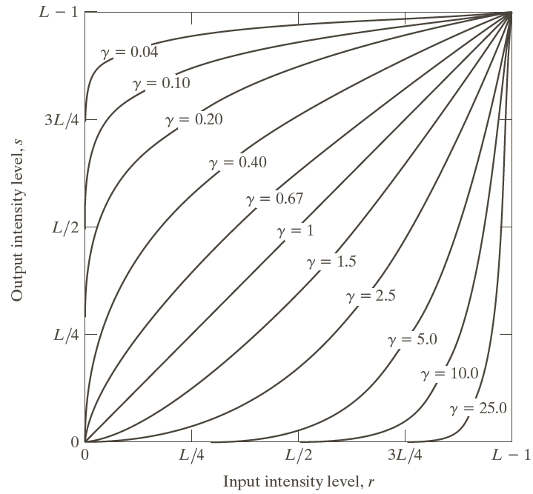
灰度变换函数 – 幂律（伽马）变换
$$s=cr^{γ}$$
$c$和$γ$是正常数
$γ<1$提高灰度级，使图像变亮
$γ>1$降低灰度级，使图像变暗

Slide 36
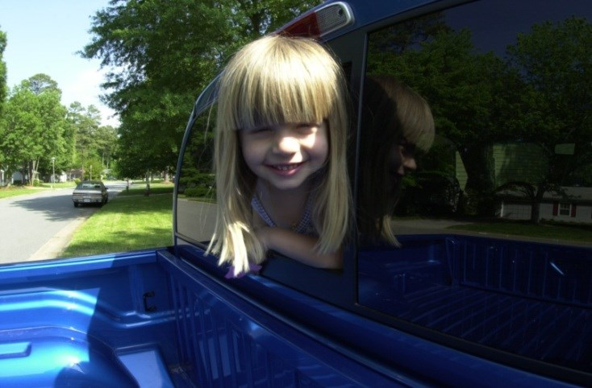
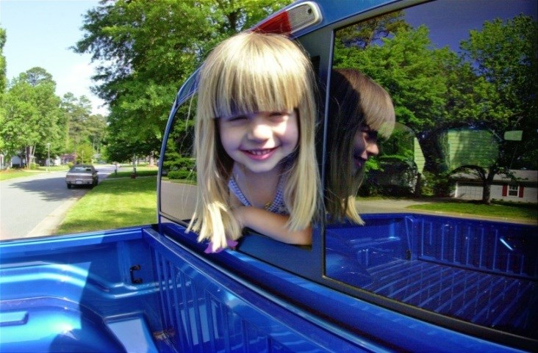
灰度变换函数 – 幂律（伽马）变换
图像增强

Slide 37
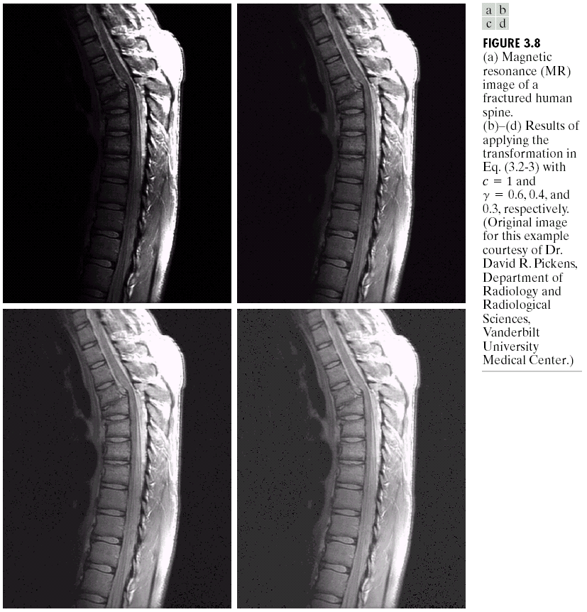
灰度变换函数 – 幂律（伽马）变换
胸上部脊椎骨折的核磁共振图像
$γ<1$会让图像变亮、增加背景细节
$γ$值太小又会导致对比度降低

Slide 38
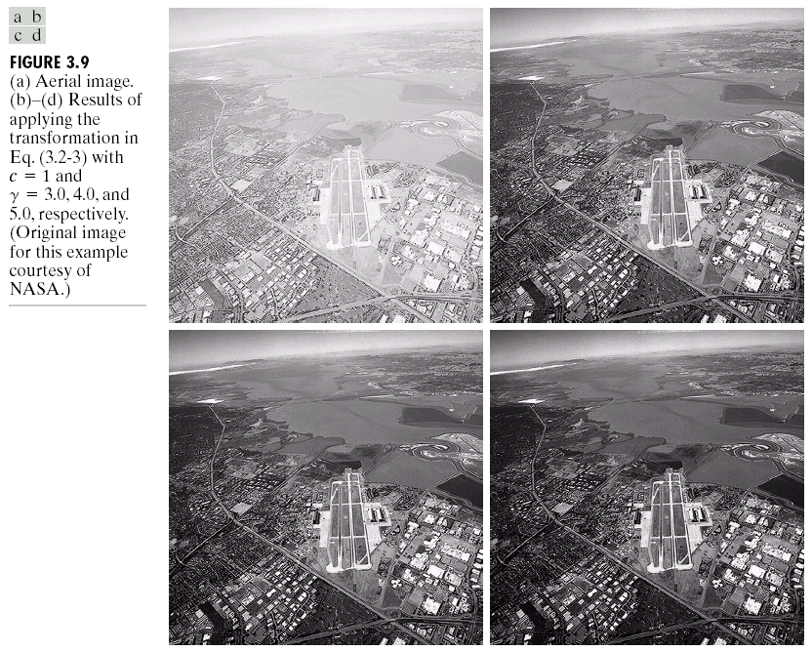
灰度变换函数 – 幂律（伽马）变换
航拍地面图像
$γ>1$降低灰度级，让图像变暗

Slide 39
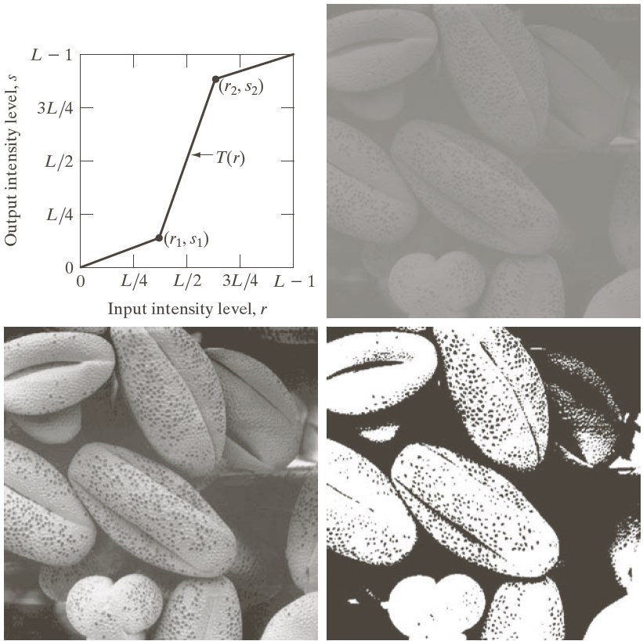
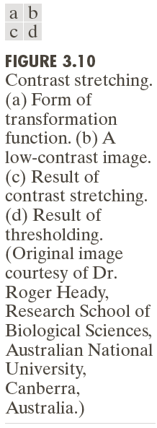
灰度变换函数 – 分段线性变换
对比度增强

Slide 40
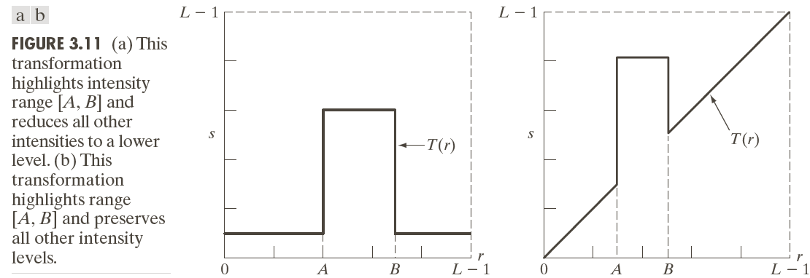
灰度变换函数 – 分段线性变换
灰度级分层

Slide 41
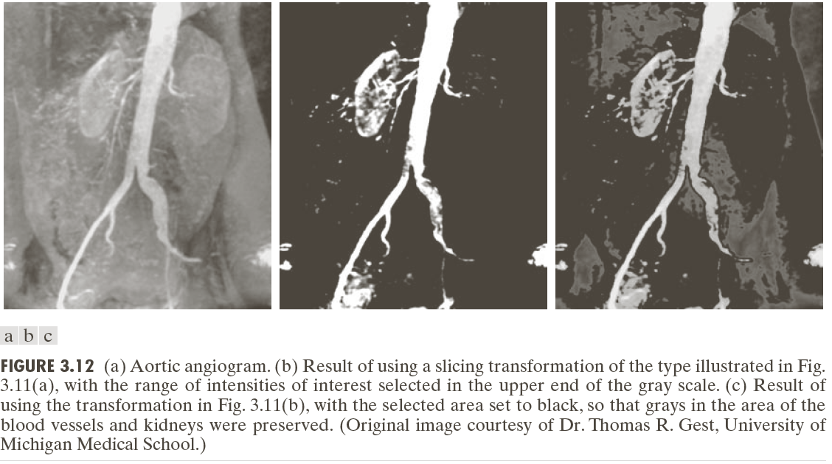
灰度变换函数 – 分段线性变换

Slide 42
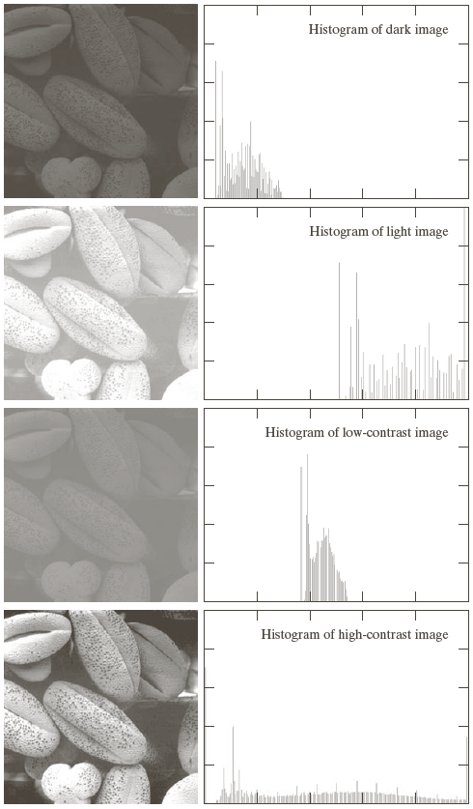
直方图处理
直方图：
$h\left(r_{k}\right)=n_{k}$
归一化直方图：
$p\left(r_{k}\right)={n_{k}}/{MN}$
$\sum_{k=0}^{255}{p\left(r_{k}\right)}=1$
直方图均衡化达到的效果

Slide 43
直方图处理 – 均衡化
直方图均衡化
希望一幅图像的像素占有全部可能的灰度级且分布均匀，能够具有高对比度
使用方法是灰度级变换：$s=T(r)$
基本思想是把原始图的直方图变换为均匀分布的形式，这样就增加了像素灰度值的动态范围，从而达到增强图像整体对比度的效果

Slide 44
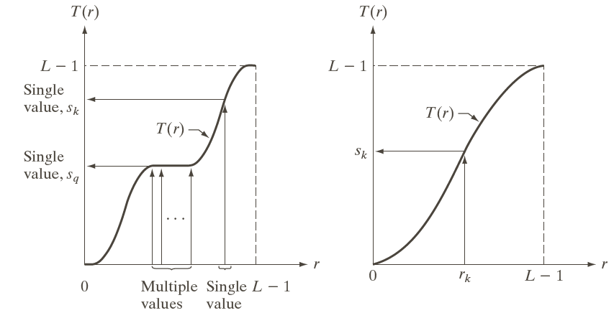
直方图处理 – 均衡化
直方图均衡化
$T(r)$满足下列两个条件：
$T(r)$在区间$0≤r≤L−1$中为单值且单调递增
当$0≤r≤L−1$时， $0≤T\left(r\right)≤L−1$
$$s=T(r)$$

Slide 45
直方图处理 – 均衡化
直方图均衡化
$p_{r}\left(r\right)$是$r$的概率密度函数，$p_{s}\left(s\right)$是$s$的概率密度函数
$p_{r}\left(r\right)$和$T(r)$已知，并且$T(r)$连续可微分，则有：
$p_{s}\left(s\right)$= $p_{r}\left(r\right)|\frac{dr}{ds}|$

Slide 46
直方图处理 – 均衡化
直方图均衡化 – 变换函数
$$s=T\left(r\right)=(L−1)\int_{0}^{r}{p_{r}\left(w\right)dw}$$
关于上限的定积分的导数就是该上限的积分值（莱布尼茨准则）
$\frac{ds}{dr}=\frac{dT\left(r\right)}{dr}=\frac{d}{dr}\left[\left(L−1\right)\int_{0}^{r}{p_{r}\left(w\right)dw}\right]=(L−1)p_{r}$(r)
$p_{s}\left(s\right)= p_{r}\left(r\right)\left|\frac{dr}{ds}\right|=p_{r}\left(r\right)\text{|}\frac{1}{(L−1)p_{r}\text{(}\text{r}\text{)}}\text{|}$= $\frac{1}{(L−1) }$

Slide 47
直方图处理 – 均衡化
$$s=T\left(r\right)=(L−1)\int_{0}^{r}{p_{r}\left(w\right)dw}$$
直方图均衡化
离散值： $p_{r}\left(r_{k}\right)=\frac{n_{k}}{n}$
变换函数的离散形式：$s_{k}=T\left(r_{k}\right)=(L−1)\sum_{j=0}^{k}{p_{r}\left(r_{k}\right)}$
$s_{k}$对应$r_{k}$均衡化之后的结果

Slide 48
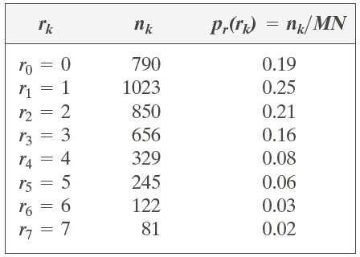
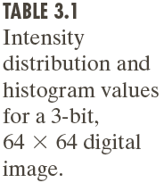
直方图处理 – 均衡化
直方图均衡化 （例子）
$s_{k}=T\left(r_{k}\right)=(L−1)\sum_{j=0}^{k}{p_{r}\left(r_{k}\right)}$
具体数值
$s_{0}=\left(8−1\right)∗0.19=1.33$
$s_{1}=\left(8−1\right)∗\left(0.19+0.25\right)=3.08$
…
$s_{7}=\left(8−1\right)∗1=7$

Slide 49
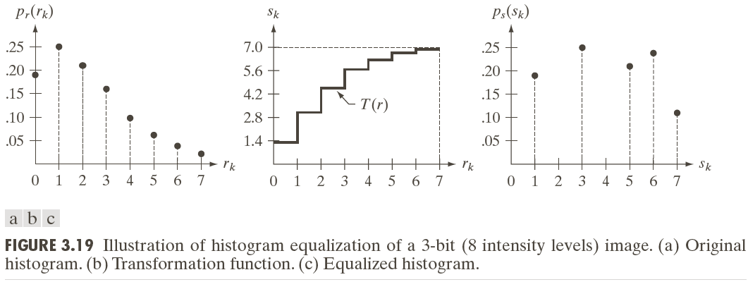
直方图处理 – 均衡化
直方图均衡化 （例子）

Slide 50
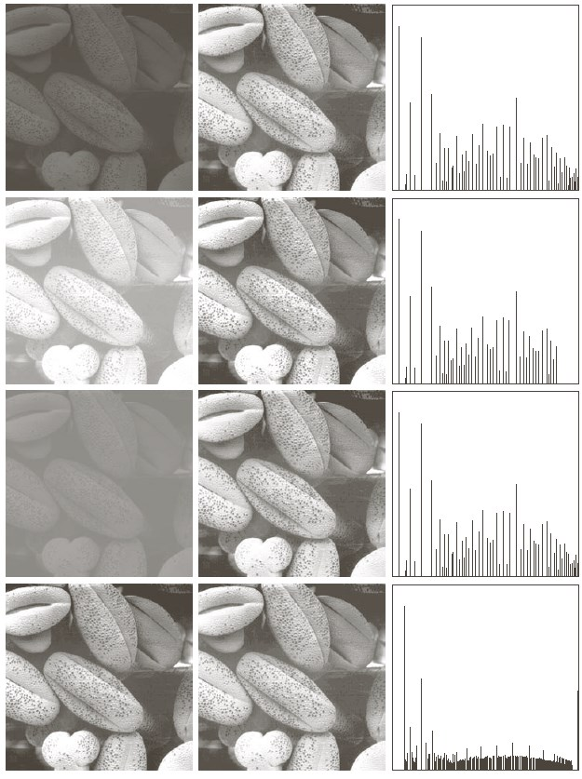
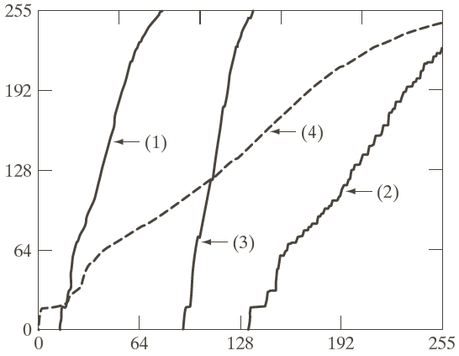
直方图处理 – 均衡化
直方图均衡化 （例子）

Slide 51
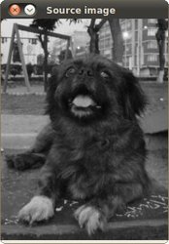



直方图处理 – 均衡化
直方图均衡化 (OpenCV)
dst = cv2.equalizeHist(src)
https://docs.opencv.org/3.4/d4/d1b/tutorial_histogram_equalization.html

Slide 52


空间滤波器基础
高斯噪声 – 空间域平滑滤波

Slide 53

空间滤波器基础
定义：使用空间模板对图像进行卷积处理，被成为空间滤波。模板本身被称为空间滤波器。
$$g\left(x,y\right)=\sum_{s=−a}^{a}{\sum_{t=−b}^{b}{w\left(s,t\right)f(x+s, y+t)}}$$

Slide 54
空间滤波器 – 低通（平滑）滤波器
作用
模糊处理：去除图像中一些不重要的细节
减小噪声
分类
线性滤波器：均值滤波器、高斯滤波器
非线性滤波器
最大值滤波器
中值滤波器
最小值滤波器

Slide 55

空间滤波器 – 均值滤波器
作用
减小图像灰度的“尖锐”变化、减小噪声
由于图像边缘是由图像灰度尖锐变化引起的，所以也存在边缘模糊的问题
$$g\left(x,y\right)=\frac{\sum_{s=−a}^{a}{\sum_{t=−b}^{b}{w\left(s,t\right)f(x+s, y+t)}}}{\sum_{s=−a}^{a}{\sum_{t=−b}^{b}{w\left(s,t\right)}}}$$

Slide 56

空间滤波器 – 均值滤波器（例1）

Slide 57

空间滤波器 – 均值滤波器（例2）
通过模糊去噪提取感兴趣物体

Slide 58


空间滤波器 – 高斯滤波器
2D 高斯滤波器

Slide 59

空间滤波器 – 均值 vs 高斯
均值
高斯

Slide 60
空间滤波器 – 统计排序滤波器
什么是统计排序滤波器？
一种非线性滤波器
基于滤波器所在图像区域中像素的排序，由排序结果决定的值代替中心像素的值
分类
中值滤波器：用像素领域内的中间值代替该像素，去除噪声
最大值滤波器：用像素领域内的最大值代替该像素
最小值滤波器：用像素领域内的最小值代替该像素

Slide 61

空间滤波器 – 中值滤波器
用模板区域内像素的中间值，作为结果值
$$R=median\left\{z_{k}\right|k=1,2,…,n\}$$
让突出的亮点（暗点）更像其周围的值，消除孤立的亮点（暗点）

Slide 62

空间滤波器 – 中值滤波器
特点：
在去除噪音的同时， 可以比较好地保留边的锐度和图像的细节（ 优于均值滤波器）
能够有效去除脉冲噪声：以黑白点叠加在图像上

Slide 63

空间滤波器 – 高通（锐化）滤波器
主要用途：
突出图像中的细节，增强被模糊了的细节
印刷中的细微层次、弥补扫描对图像的钝化
超声探测成像，分辨率低，边缘模糊，通过锐化来改善
图像识别中，分割前的边缘提取
锐化处理恢复过度钝化、暴光不足的图像
Smooth
Sharpen

Slide 64

空间滤波器 – 高通（锐化）滤波器
均值产生钝化的效果， 而均值与积分相似
微分能不能产生相反的效果， 即锐化的效果？
在图像处理中应用微分最常用的方法是计算梯度
$$∇f=\left[\begin{matrix}g_{x} \\ g_{y}\end{matrix}\right]=\left[\begin{matrix}\frac{∂f}{∂x} \\ \frac{∂f}{∂y}\end{matrix}\right]$$

Slide 65
空间滤波器 – 高通（锐化）滤波器
利用边缘来增强图像
原始图像
$$g\left(x,y\right)=f\left(x,y\right)+c∗e(x,y)$$
锐化增强图像
比例因子
边缘图像

Slide 66

空间滤波器 – 高通（锐化）滤波器
梯度与边缘
一阶梯度：产生较宽的边缘
二阶梯度：产生细的边缘
$$\frac{∂f}{∂x}=f\left(x+1\right)−f(x)$$
$$\frac{∂^{2}f}{∂x^{2}}=\left[f\left(x+1\right)−f\left(x\right)\right]−\left[f\left(x\right)−f\left(x−1\right)\right]=f\left(x+1\right)+f\left(x−1\right)−2f(x)$$

Slide 67

空间滤波器 – 高通（锐化）滤波器
梯度方向与幅值
$$∇f=\left[\begin{matrix}g_{x} \\ g_{y}\end{matrix}\right]=\left[\begin{matrix}\frac{∂f}{∂x} \\ \frac{∂f}{∂y}\end{matrix}\right]$$
$$M(∇f)=\sqrt{g_{x}^{2}+g_{y}^{2}}$$
$$M(∇f)≈|g_{x}|+|g_{y}|$$

Slide 68
空间滤波器 – 高通（锐化）滤波器
二阶梯度（拉普拉斯）
钝化掩蔽和高提升滤波
一阶梯度
Roberts
Sobel
Prewitt

Slide 69

空间滤波器 – 拉普拉斯滤波器
$$g\left(x,y\right)=f\left(x,y\right)+c∗e(x,y)$$
拉普拉斯滤波器 （二阶梯度）
$∇^{2}f=\frac{∂^{2}f}{∂x^{2}}$+ $\frac{∂^{2}f}{∂y^{2}}$
$$\frac{∂^{2}f}{∂x^{2}}=f\left(x+1,y\right)+f\left(x−1,y\right)−2f(x,y)$$
$$\frac{∂^{2}f}{∂y^{2}}=f\left(x,y+1\right)+f\left(x,y−1\right)−2f(x,y)$$

Slide 70

空间滤波器 –拉普拉斯滤波器（例）
Laplacian滤波后的图像
原图:月球北极
$$g\left(x,y\right)=\left\{\begin{matrix}f\left(x,y\right)−∇^{2}f(x,y) \\ f\left(x,y\right)+∇^{2}f(x,y)\end{matrix}\right.$$
$−$1
标定的图像
增强后的图像
1

Slide 71


空间滤波器 –拉普拉斯算子
$g\left(x,y\right)=f\left(x,y\right)−∇^{2}f\left(x,y\right)$
$$=f\left(x,y\right)−[f\left(x+1,y\right)+f\left(x−1,y\right)+f\left(x,y+1\right)+f\left(x,y−1\right)−4f\left(x,y\right)]=5f\left(x,y\right)−[f\left(x+1,y\right)+f\left(x−1,y\right)+f\left(x,y+1\right)+f\left(x,y−1\right)]$$

Slide 72

空间滤波器 –拉普拉斯算子

Slide 73


空间滤波器 – 钝化掩蔽和高提升滤波
Image Sharpening by Unsharp Masking and Highboost Filtering
步骤1：模糊原图像
步骤2：用原图像减去模糊后的图像得到模板（mask）
步骤3：将mask和原图相加
$$g\left(x,y\right)=f\left(x,y\right)+k∗[f\left(x,y\right)−\overline{f}\left(x,y\right)]$$

Slide 74

空间滤波器 – 钝化掩蔽和高提升滤波

Slide 75

空间滤波器 – 一阶梯度
Roberts 和 Sobel算子
$$∇f=\left[\begin{matrix}g_{x} \\ g_{y}\end{matrix}\right]=\left[\begin{matrix}\frac{∂f}{∂x} \\ \frac{∂f}{∂y}\end{matrix}\right]$$
$$M(∇f)=\sqrt{g_{x}^{2}+g_{y}^{2}}$$
$$M(∇f)≈|g_{x}|+|g_{y}|$$

Slide 76

空间滤波器 – 一阶梯度（例）
利用梯度增强边缘
原始图像
Sobel梯度

